Slide 1
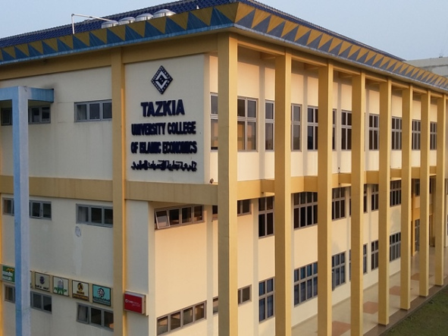

SISTEM INFORMASI PENGELOLAAN MATRIKULASI PROGRAM PEMBINAAN BERBASIS WEB DI STEI TAZKIA
YODI YANWAR
12215410549
Sistem Informasi
Pembimbing Utama
Jejen Jaenudin S.Kom M.Kom
Pembimbing Pendamping
Dewi Primasari S.Si M.M

Slide 2
Latar Belakang

Slide 3

Kegiatan Program Pembinaan
Shalat
Ta’lim
Tahsin/Tahfidz
- Menghafal Quran

Slide 4

Indikator Penilaian
Target Perolehan Presensi
Perolehan presensi
Jumlah Udzur
Jadwal Kepulangan (Shalat)

Slide 5
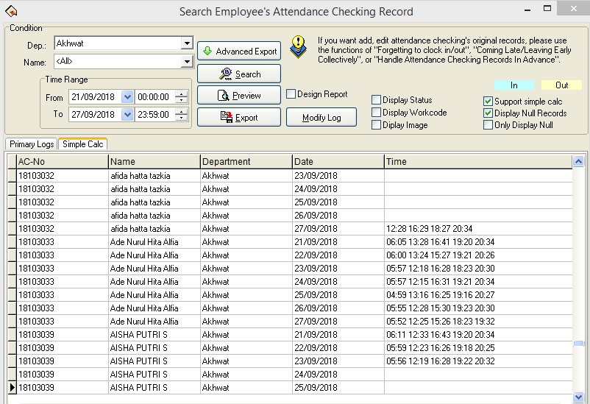
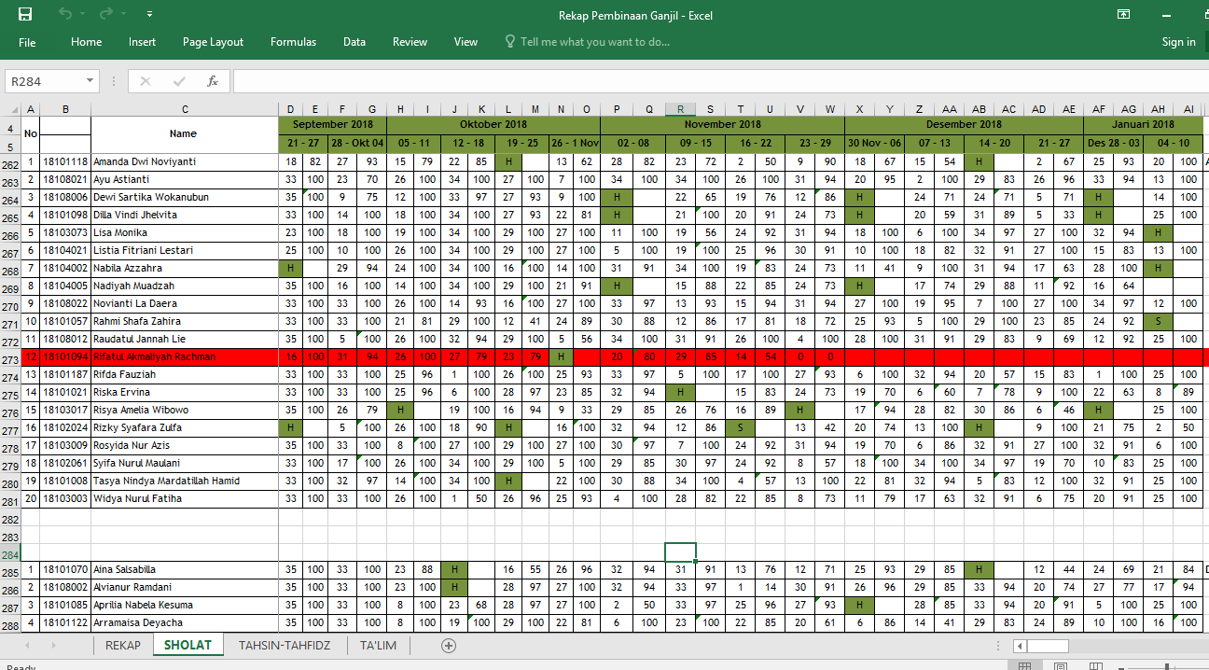
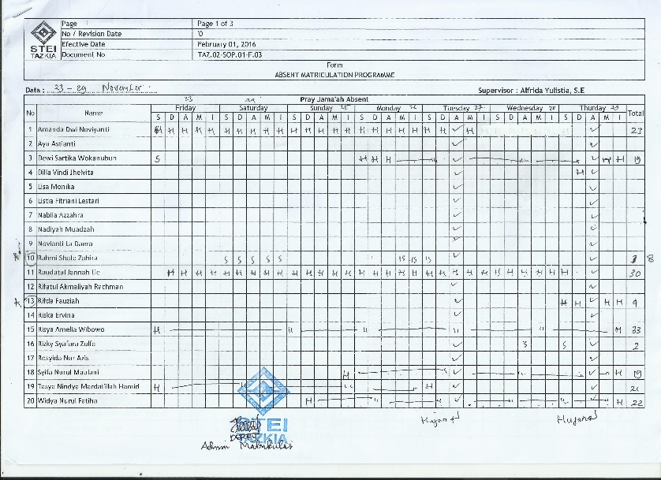
Rekapitulasi & Penyalinan Presensi

Slide 6
Rumusan Masalah
Bagaimana menganalisis sistem informasi pengelolaan matrikulasi program pembinaan berbasis web di STEI Tazkia?
Bagaimana merancang sistem informasi pengelolaan matrikulasi program pembinaan berbasis web?
Bagaimana membangun sistem informasi pengelolaan matrikulasi program pembinaan berbasis web?

Slide 7

Tujuan Penelitian
Melakukan analisis sistem informasi pengelolaan matrikulasi program pembinaan di STEI Tazkia
Memperoleh hasil rancangan dengan model terstruktur
Membangun sistem informasi pengelolaan matrikulasi program pembinaan berbasis web

Slide 8
Batasan Masalah
Hanya memfokuskan pada pengelolaan data kegiatan dan data presensi yang dilakukan penilaian meliputi shalat, ta’lim dan tahsin/tahfidz
Tidak mencakup pengelolaan data hafalan quran

Slide 9
Manfaat Penelitian
Mempersingkat waktu dalam proses rekapitulasi data presensi
Memperlancar ketersediaan informasi nilai saat jadwal penerbitan

Slide 10
Penjabaran Waterfall

Slide 11
Alur Proses Yang Sedang Berjalan Pada Kegiatan Shalat

Slide 12
Alur Proses Yang Sedang Berjalan Pada Kegiatan Ta’lim

Slide 13
Alur Proses Yang Sedang Berjalan Pada Kegiatan Tahsin/Tahfidz

Slide 14
Alur Proses Yang Sedang Berjalan Pada Perhitungan Nilai Presensi Total

Slide 15
Bisnis Proses yang diusulkan pada saat akan dimulainya program pembinaan

Slide 16
Bisnis Proses yang diusulkan pada saat pergantian semester

Slide 17
Bisnis Proses yang diusulkan pada kegiatan shalat

Slide 18
Bisnis Proses yang diusulkan pada kegiatan ta’lim

Slide 19
Bisnis Proses yang diusulkan pada kegiatan tahsin/tahfidz

Slide 20
Bisnis Proses yang diusulkan Pada Perhitungan Nilai Presensi Total

Slide 21
Diagram Konteks

Slide 22
DEMO SISTEM

